Slide 1


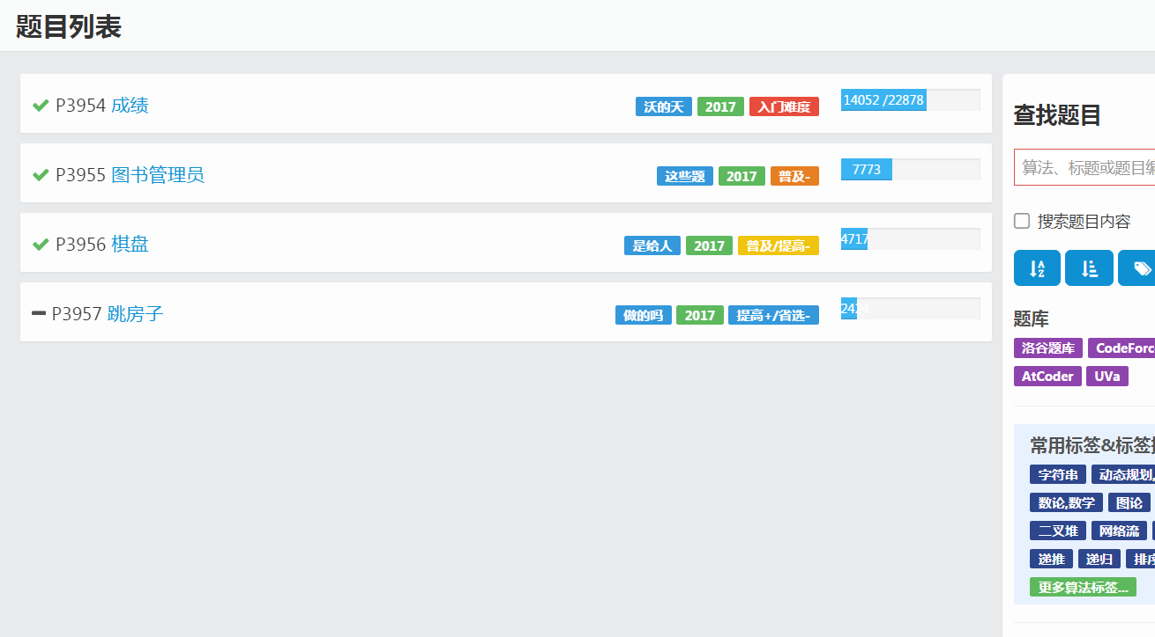
2017普及组题解（尸检）报告
-------Logic

Slide 2



讲题前，先%两个人，一个叫chen zhe,
另一个……

Slide 3
成绩
这捷豹玩意儿还要讲？！
  Code:
#include<bits/stdc++.h>
using namespace std;
int main()
{
  double a,b,c,s;
  scanf("%lf%lf%lf",&a,&b,&c);
  s=a*0.2+b*0.3+c*0.5;
  printf("%.lf",s);
}

Slide 4
图书管理员
图书馆中每本书都有一个图书编码，可以用于快速检索图书，这个图书编码是一个正整数。
每位借书的读者手中有一个需求码，这个需求码也是一个正整数。如果一本书的图书编码恰好以读者的需求码结尾，那么这本书就是这位读者所需要的。
小 D 刚刚当上图书馆的管理员，她知道图书馆里所有书的图书编码，她请你帮她写一个程序，对于每一位读者，求出他所需要的书中图书编码最小的那本书，如果没有他需要的书，请输出-1。
输入描述:
输入的第一行，包含两个正整数 n 和 q，以一个空格分开，分别代表图书馆里书的数量和读者的数量。
接下来的 n 行，每行包含一个正整数，代表图书馆里某本书的图书编码。
接下来的 q 行，每行包含两个正整数，以一个空格分开，第一个正整数代表图书馆里读者的需求码的长度，第二个正整数代表读者的需求码。
输出描述:
输出有 q 行，每行包含一个整数，如果存在第 i 个读者所需要的书，则在第 i 行输出第 i 个读者所需要的书中图书编码最小的那本书的图书编码，否则输出-1。

Slide 5
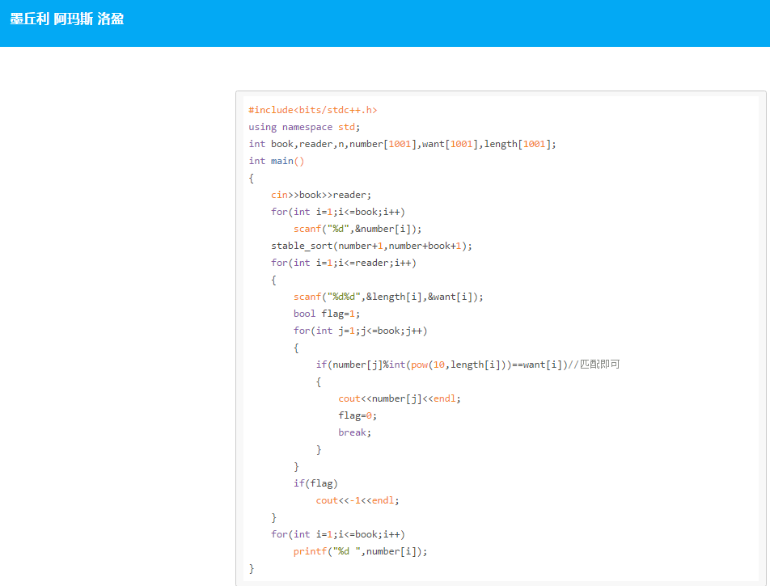
显然，只要匹配一下就可以了。。。

Slide 6
棋盘
题目描述
有一个m × m的棋盘，棋盘上每一个格子可能是红色、黄色或没有任何颜色的。你现在要从棋盘的最左上角走到棋盘的最右下角。
任何一个时刻，你所站在的位置必须是有颜色的（不能是无色的），你只能向上、下、左、右四个方向前进。当你从一个格子走向另一个格子时，如果两个格子的颜色相同，那你不需要花费金币；如果不同，则你需要花费 1 个金币。
另外，你可以花费 2 个金币施展魔法让下一个无色格子暂时变为你指定的颜色。但这个魔法不能连续使用，而且这个魔法的持续时间很短，也就是说，如果你使用了这个魔法，走到了这个暂时有颜色的格子上，你就不能继续使用魔法；只有当你离开这个位置，走到一个本来就有颜色的格子上的时候，你才能继续使用这个魔法，而当你离开了这个位置（施展魔法使得变为有颜色的格子）时，这个格子恢复为无色。
现在你要从棋盘的最左上角，走到棋盘的最右下角，求花费的最少金币是多少？
输入描述:
数据的第一行包含两个正整数 m，n，以一个空格分开，分别代表棋盘的大小，棋盘上有颜色的格子的数量。
接下来的 n 行，每行三个正整数 x，y，c，分别表示坐标为（x，y）的格子有颜色 c。其中 c=1代表黄色，c=0 代表红色。相邻两个数之间用一个空格隔开。棋盘左上角的坐标为（1,1），右下角的坐标为（m, m）。
棋盘上其余的格子都是无色。保证棋盘的左上角，也就是（1，1）一定是有颜色的。 输出描述:
输出一行，一个整数，表示花费的金币的最小值，如果无法到达，输出-1。

Slide 7
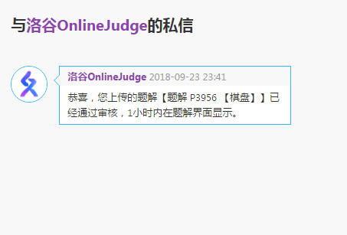
jwj 嘤嘤嘤 qwq
https://www.luogu.org/problemnew/solution/P3956

Slide 8
跳楼
题目描述
跳楼，也叫da飞机，是一种世界性的儿童游戏，也是中国民间传统的体育游戏之一。
跳楼的游戏规则如下：
在地面上确定一个起点，然后在起点右侧画 nn 个格子，这些格子都在同一条直线上。每个格子内有一个数字（整数），表示到达这个 格子能得到的分数。玩家第一次从起点开始向右跳，跳到起点右侧的一个格子内。第二次再从当前位置继续向右跳，依此类推。规则规定：
玩家每次都必须跳到当前位置右侧的一个格子内。玩家可以在任意时刻结束游戏，获得的分数为曾经到达过的格子中的数字之和。
现在小 RR 研发了一款弹跳机器人来参加这个游戏。但是这个机器人有一个非常严重的缺陷，它每次向右弹跳的距离只能为固定的 dd 。小 RR 希望改进他的机
器人，如果他花 g 个金币改进他的机器人，那么他的机器人灵活性就能增加 gg ，但是需要注意的是，每 次弹跳的距离至少为 11 。
当 g<dg<d 时，他的机器人每次可以选择向右弹跳的距离为 d-g,d-g+1,d-g+2d−g,d−g+1,d−g+2 ，…， d+g-2d+g−2 ， d+g-1d+g−1 ， d+gd+g ；否则（当 g
\geq dg≥d时），他的机器人每次可以选择向右弹跳的距离为 11 ， 22 ， 33 ，…， d+g-2d+g−2 ， d+g-1d+g−1 ， d+gd+g 。
现在小 RR 希望获得至少 kk 分，请问他至少要花多少金币来改造他的机器人。
输入格式：
第一行三个正整数 nn ， dd ， kk ，分别表示格子的数目，改进前机器人弹跳的固定距离，以及希望至少获得的分数。相邻两个数 之间用一个空格隔开。
接下来 nn 行，每行两个正整数 x_i,s_ixi​,si​ ，分别表示起点到第 ii 个格子的距离以及第 ii 个格子的分数。两个数之间用一个空格隔开。保证 x_ixi​ 按递增顺序输入。
输出格式：
共一行，一个整数，表示至少要花多少金币来改造他的机器人。若无论如何他都无法获得至少 kk 分，输出 -1−1 。

Slide 9


https://www.luogu.org/blog/yzl666qwq/

Slide 10
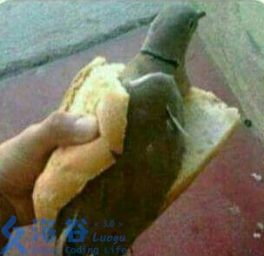
ending~~
main包夹绿鸟
Thanks ♪(･ω･)ﾉ for watching

